Slide 1
Projet linux master IRS
Réalisé par :
Kheireddine TARFAYA
Elias SAADANI
Hadi MENE
Zouhour NADHIF
Rayan BEN MAAMAR
Ayoub LANSARI

Slide 2
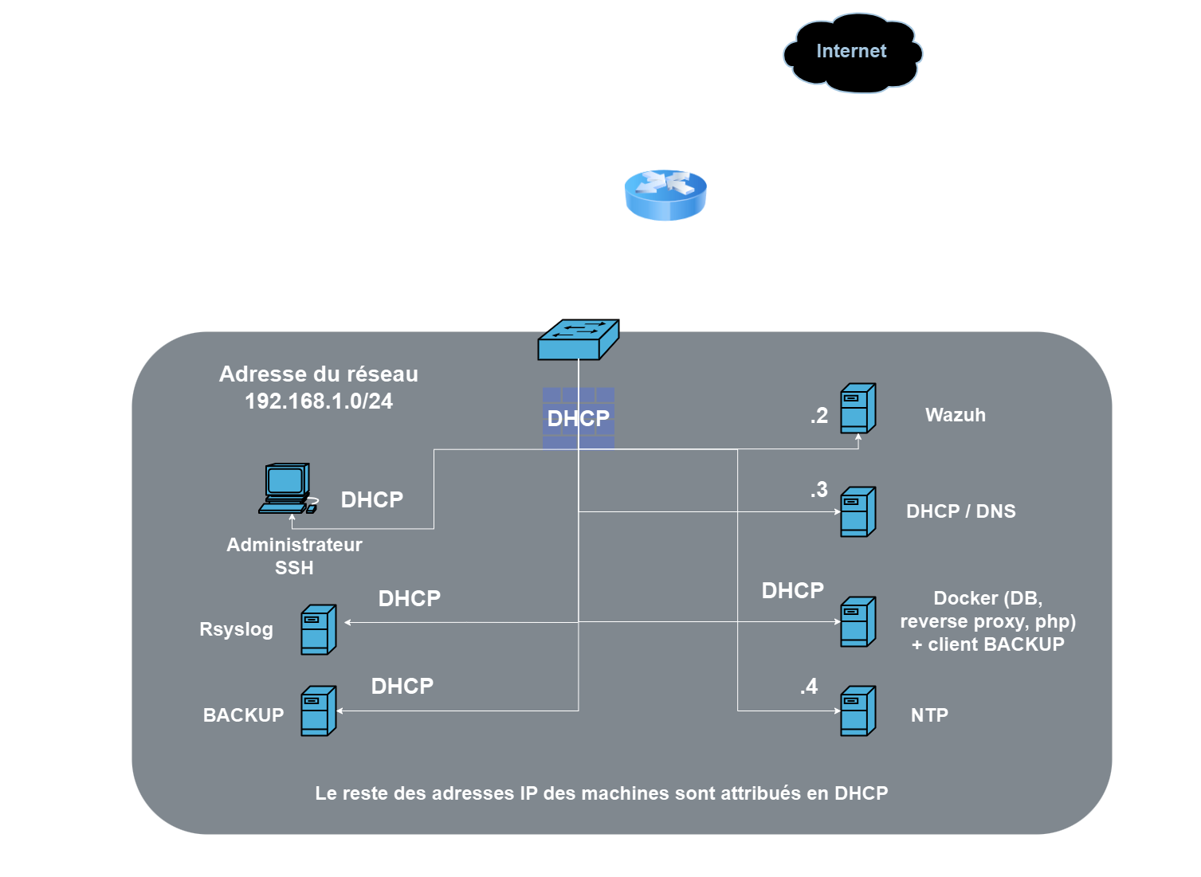
Schéma de la maquette

Slide 3
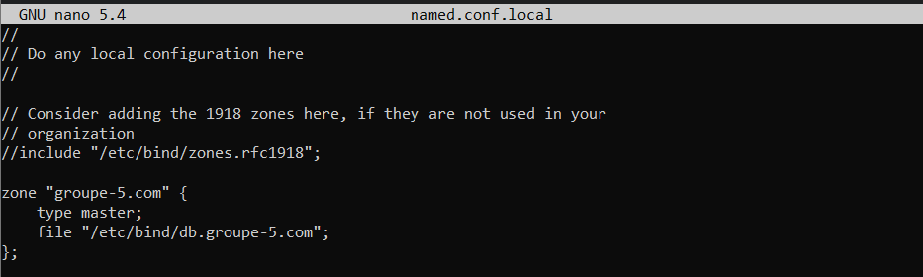
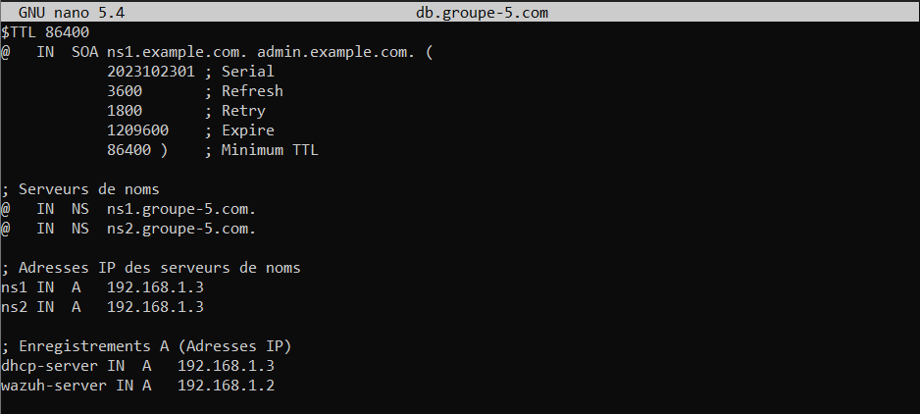
Serveur DNS

Slide 4
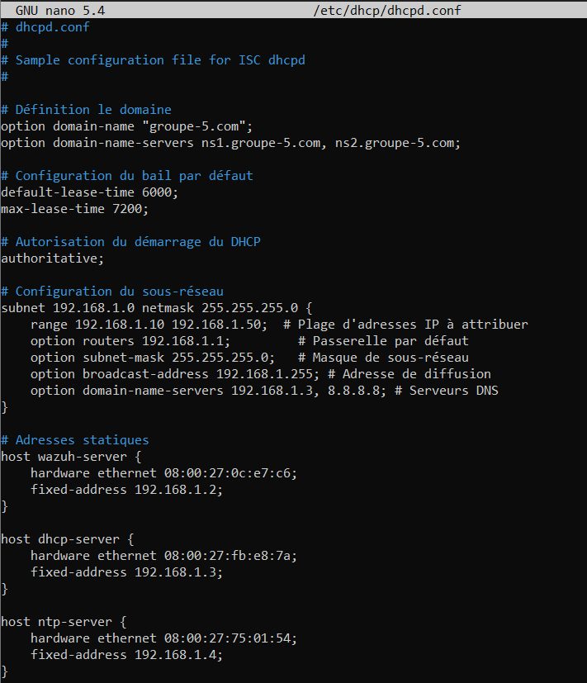
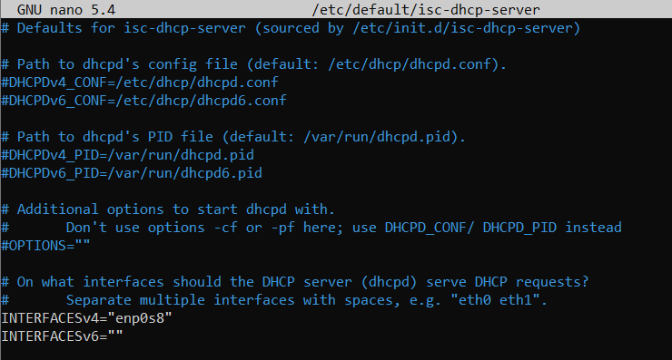
Serveur DHCP

Slide 5
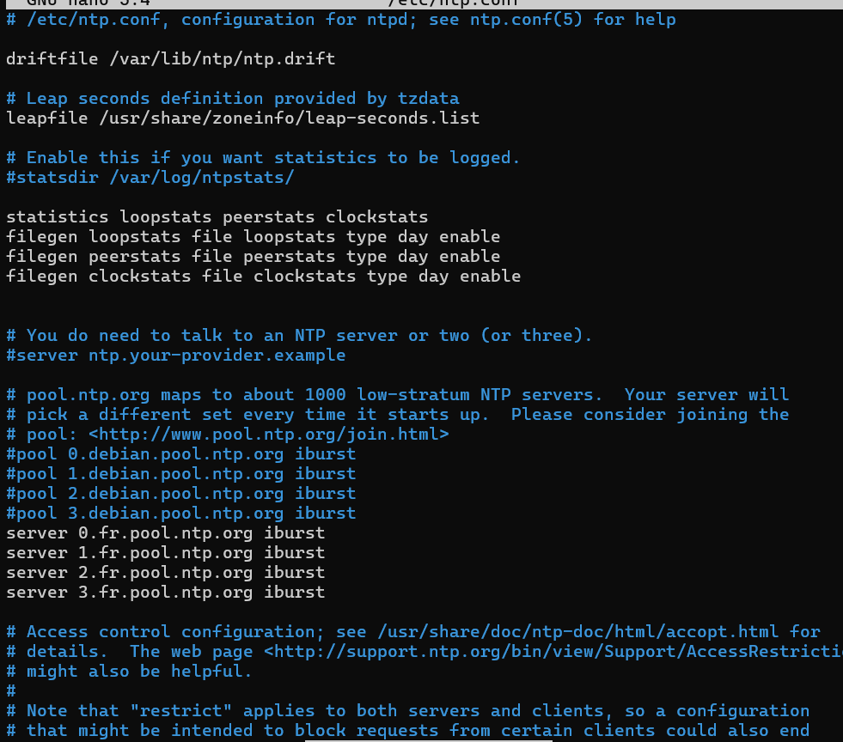
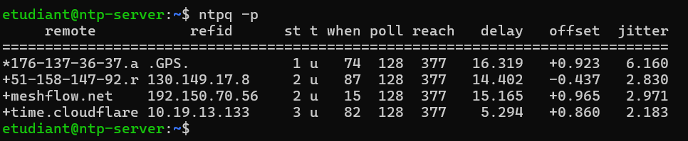
Serveur NTP côté Serveur
connexion au 3 serveurs NTP ajoutées

Slide 6
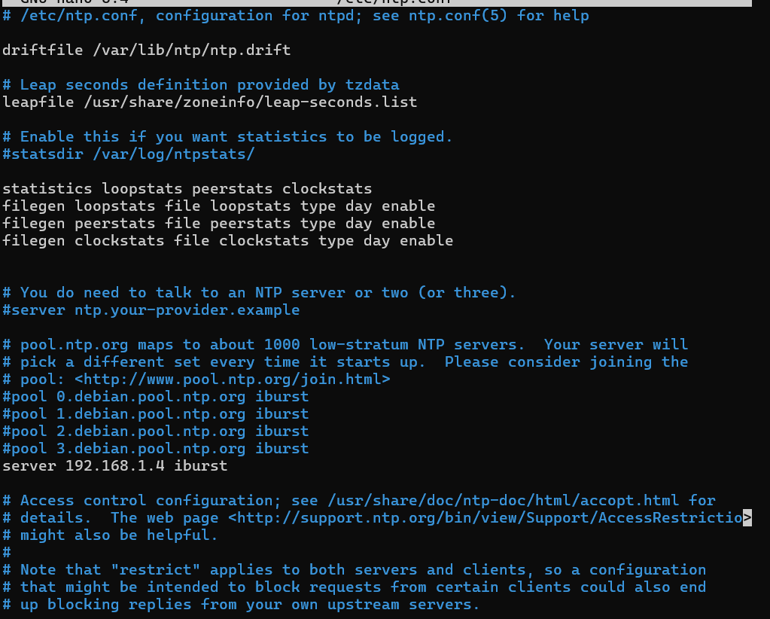
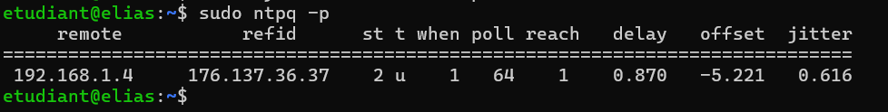
Serveur NTP côté Client
connexion au serveur NTP local

Slide 7
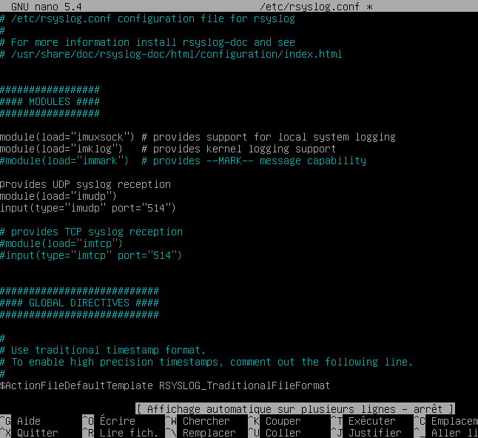
Serveur Rsyslog
Pour configurer notre serveur, il suffit d’éditer le fichier /etc/rsyslog.conf et de décommenter les lignes suivantes pour activer la collecte de logs sur le port UDP 514, qui est le port par défaut : nano /etc/rsyslog.conf
Ensuite, on redémarre le service rsyslog avec la commande suivante : service rsyslog restart

Slide 8


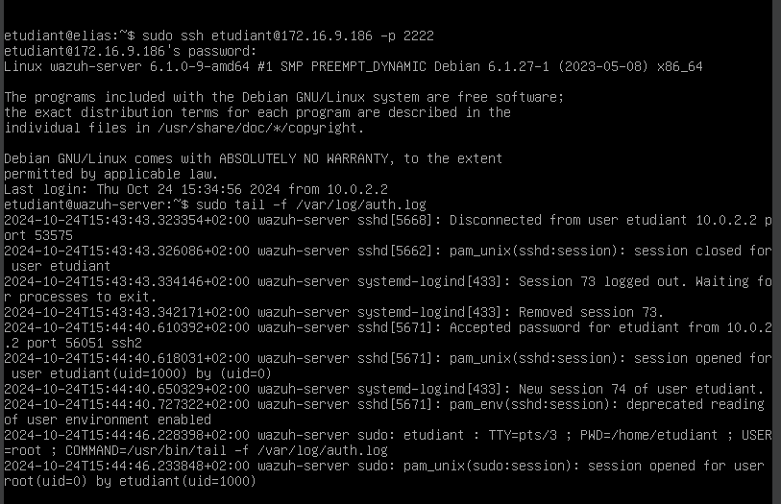
Serveur Rsyslog
Configuration de notre client Linux pour envoyer ses logs à notre serveur de centralisation. On édite ici le fichier par défaut de Wazuh Server.
Nous voulons enregistrer les logs d’authentification (auth, authpriv) et les transmettre à la machine 172.16.9.205, qui est notre serveur.
On voit ici les tentatives de connexion avec la remontée des logs : tail -f /var/log/auth.log

Slide 9


WAZUH
Envoi les logs vers le wazuh-manager
Wazuh-agent
Wazuh-server
Notes:
Le Wazuh-Server centralise et analyse les données de sécurité envoyées par les agents, permettant de détecter des menaces, des anomalies, et de gérer la conformité. Il est responsable de générer des alertes de sécurité et peut être utilisé avec une interface web pour la visualisation et l'administration.

Slide 10
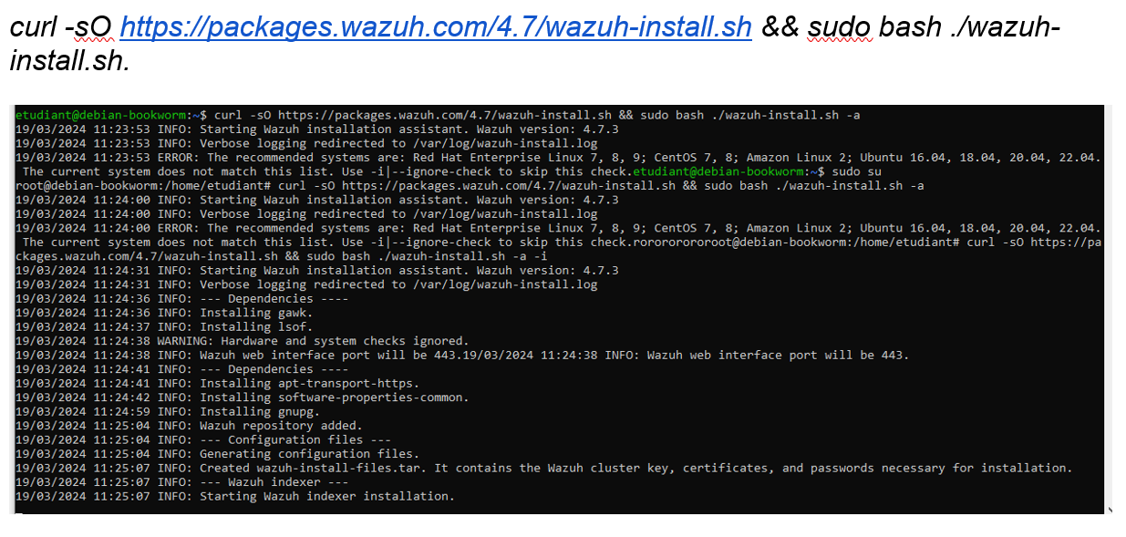
WAZUH

Slide 11
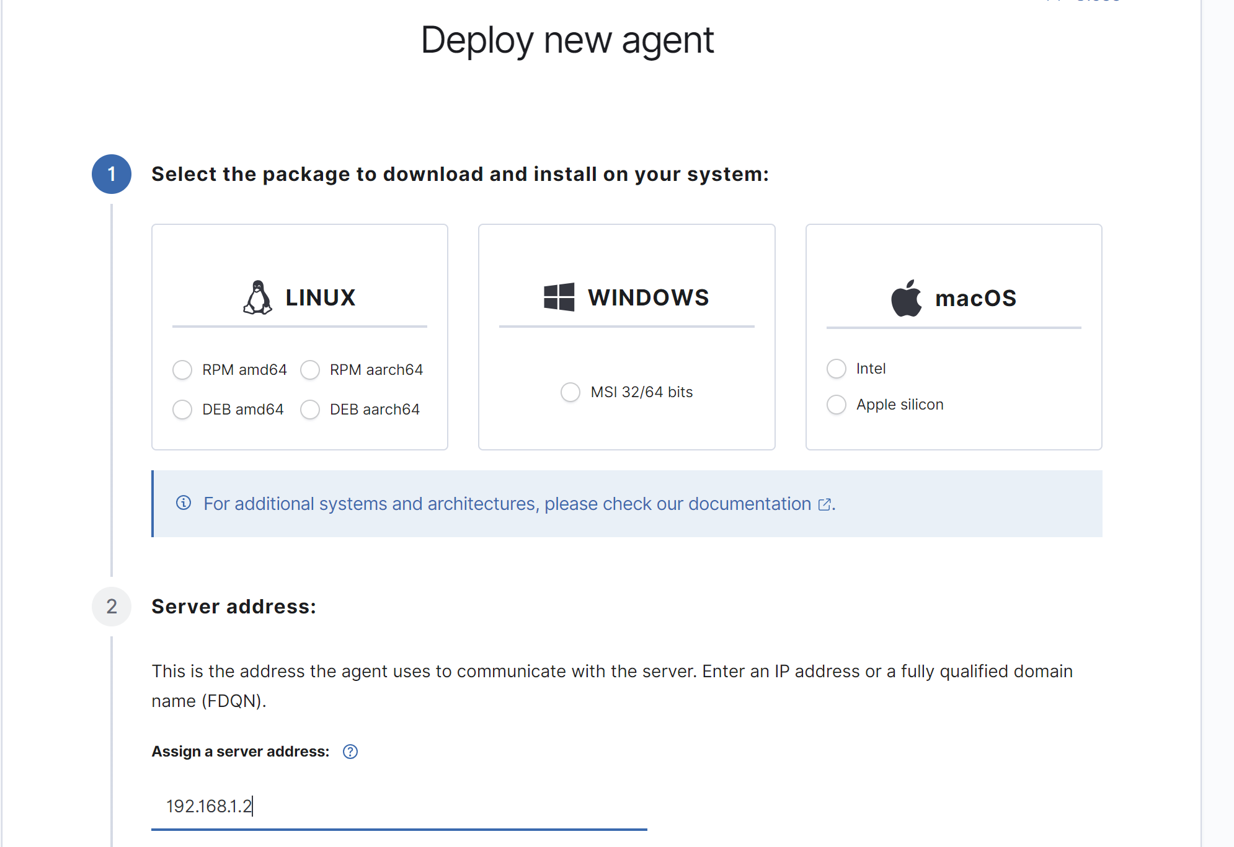
WAZUH

Slide 12
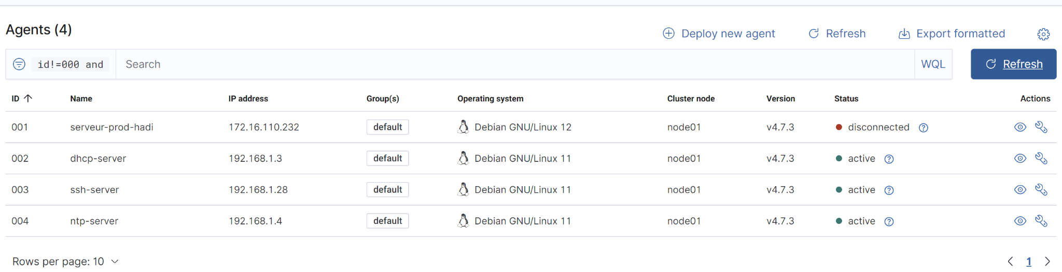
WAZUH

Slide 13
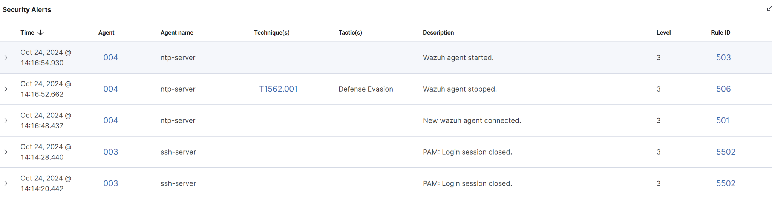
WAZUH

Slide 14
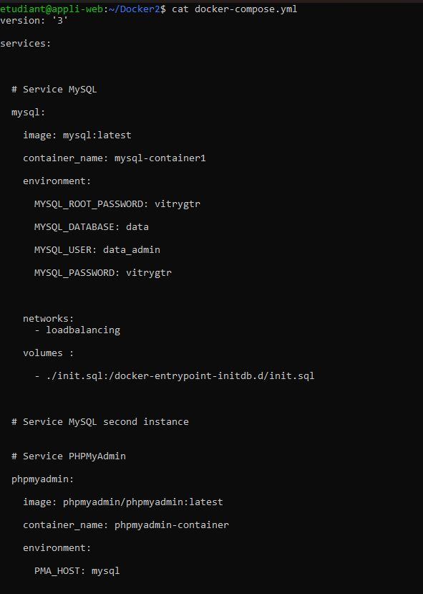


Docker

Slide 15

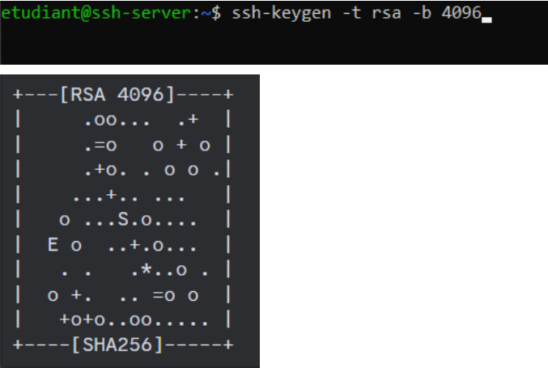
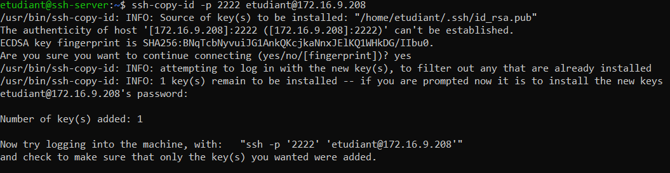
SSH - Générer une paire de clés SSH et Attribution de la clé public

Slide 16
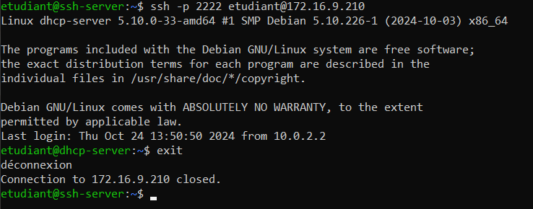
SSH - Exemple de connexion (sans mot de passe)

Slide 17
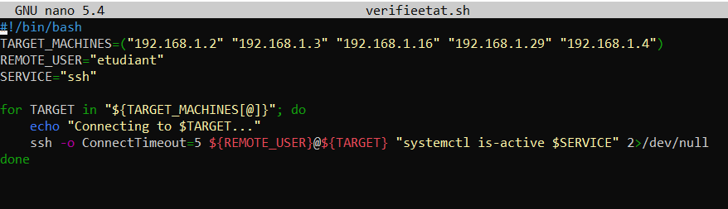
SSH - Vérification du statut du service SSH sur les machines (automatisation via un script)

Slide 18
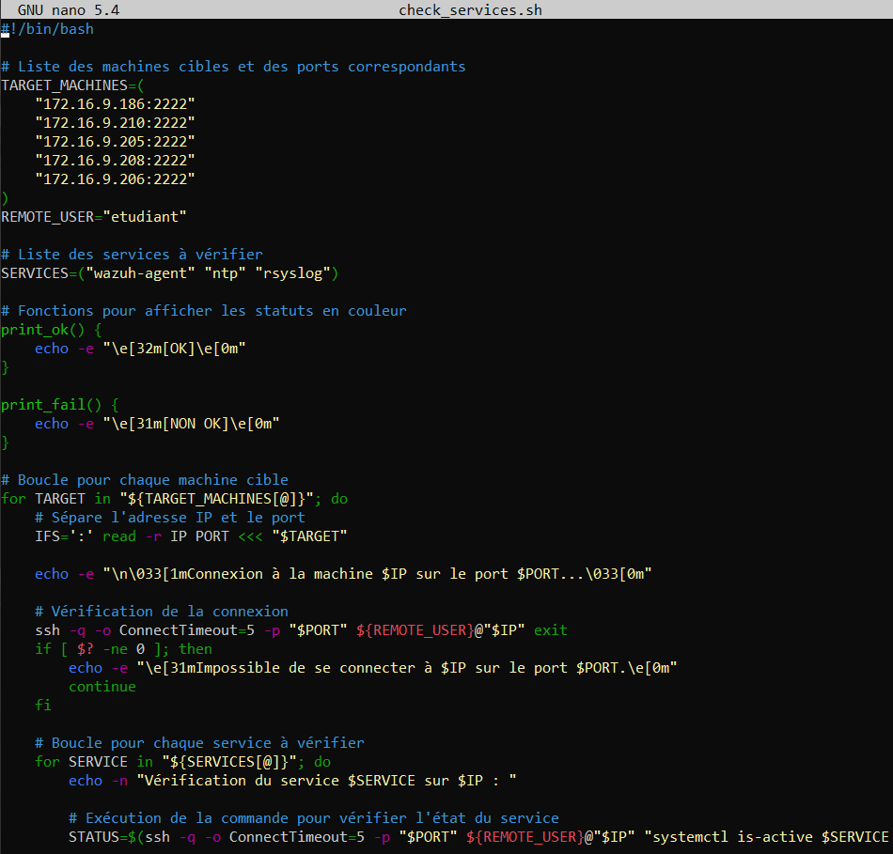
SSH - Amélioration du script d’automatisation et Vérification le statut des services wazuh-agent, ntp et rsyslog

Slide 19
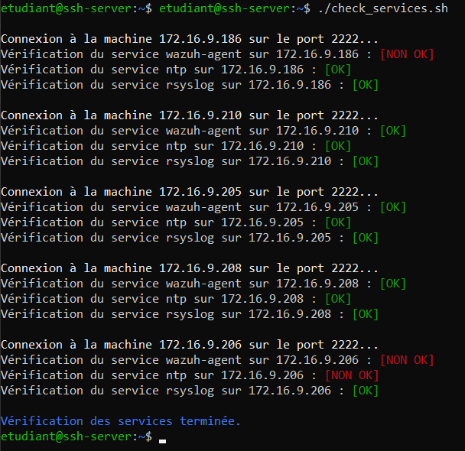
SSH - Affichage

Slide 20

All For Fun

